Slide 1


Slide 2
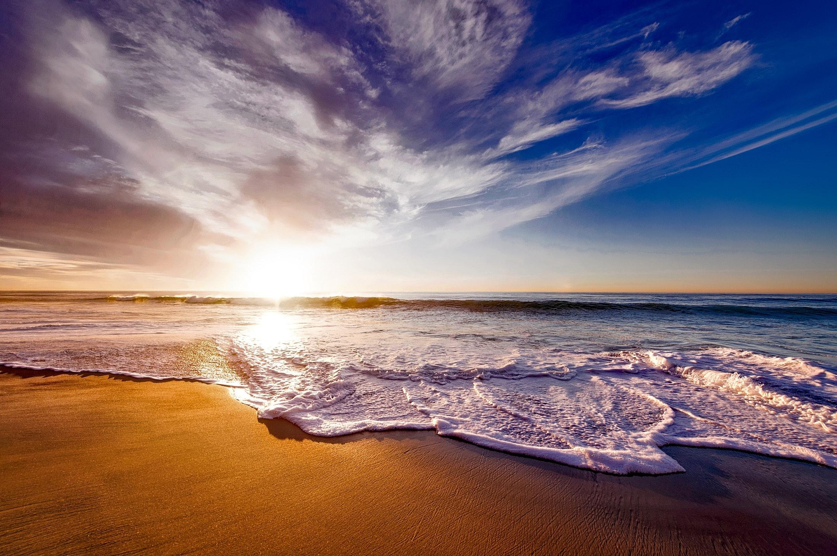
capítulo 3
la vida y la reciprocidad: parte 1
el mar a nuestro alrededor

Slide 3

Cuando pienso sobre el océano, pienso en…, siento…, recuerdo…
(o me imagino…)
Notes:
Extendiendo la conversacion:
También puede pensar con los estudiantes sobre su relación geográfica al océano. ?Su comunidad esta cerca del océano? ?Que impacto tiene en sus vidas la proximidad o la distancia al océano? ?Influye la distancia al océano en el sentido de relación con los océanos mundiales?
También puede pedirles a los estudiantes a considerar las preguntas que ellos tienen sobre los océanos. ?¿Que les es curioso sobre el oceano, o sobre las vidas dentro de los océanos?

Slide 4
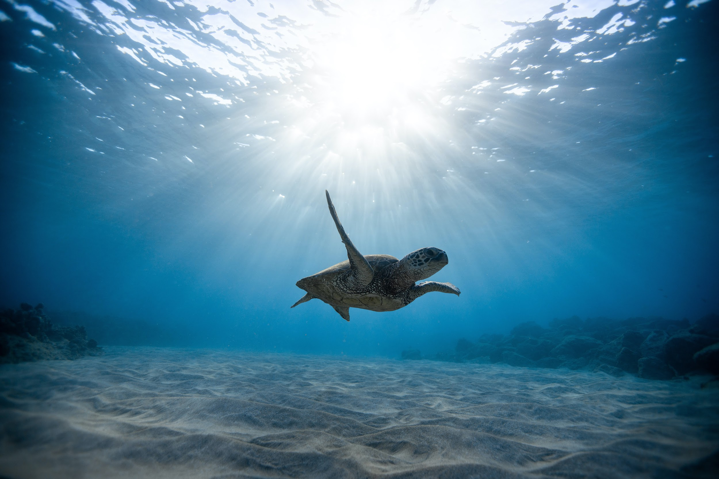
“La gente pregunta: ¿por qué me debería importar el océano? Porque el océano es el pilar del sistema de apoyo de vida en la Tierra, le da forma al clima y al tiempo. Contiene la mayoría de la vida de la Tierra. EL 97% del agua de la Tierra se encuentra ahí. Es el corazón azul del planeta – Debemos cuidar de nuestro corazón.”
– Sylvia Earle, Oceanógrafa
primera mujer nombrada jefa científica para la
Administración Nacional Oceánica y Atmosférica de los Estados Unidos

Slide 5
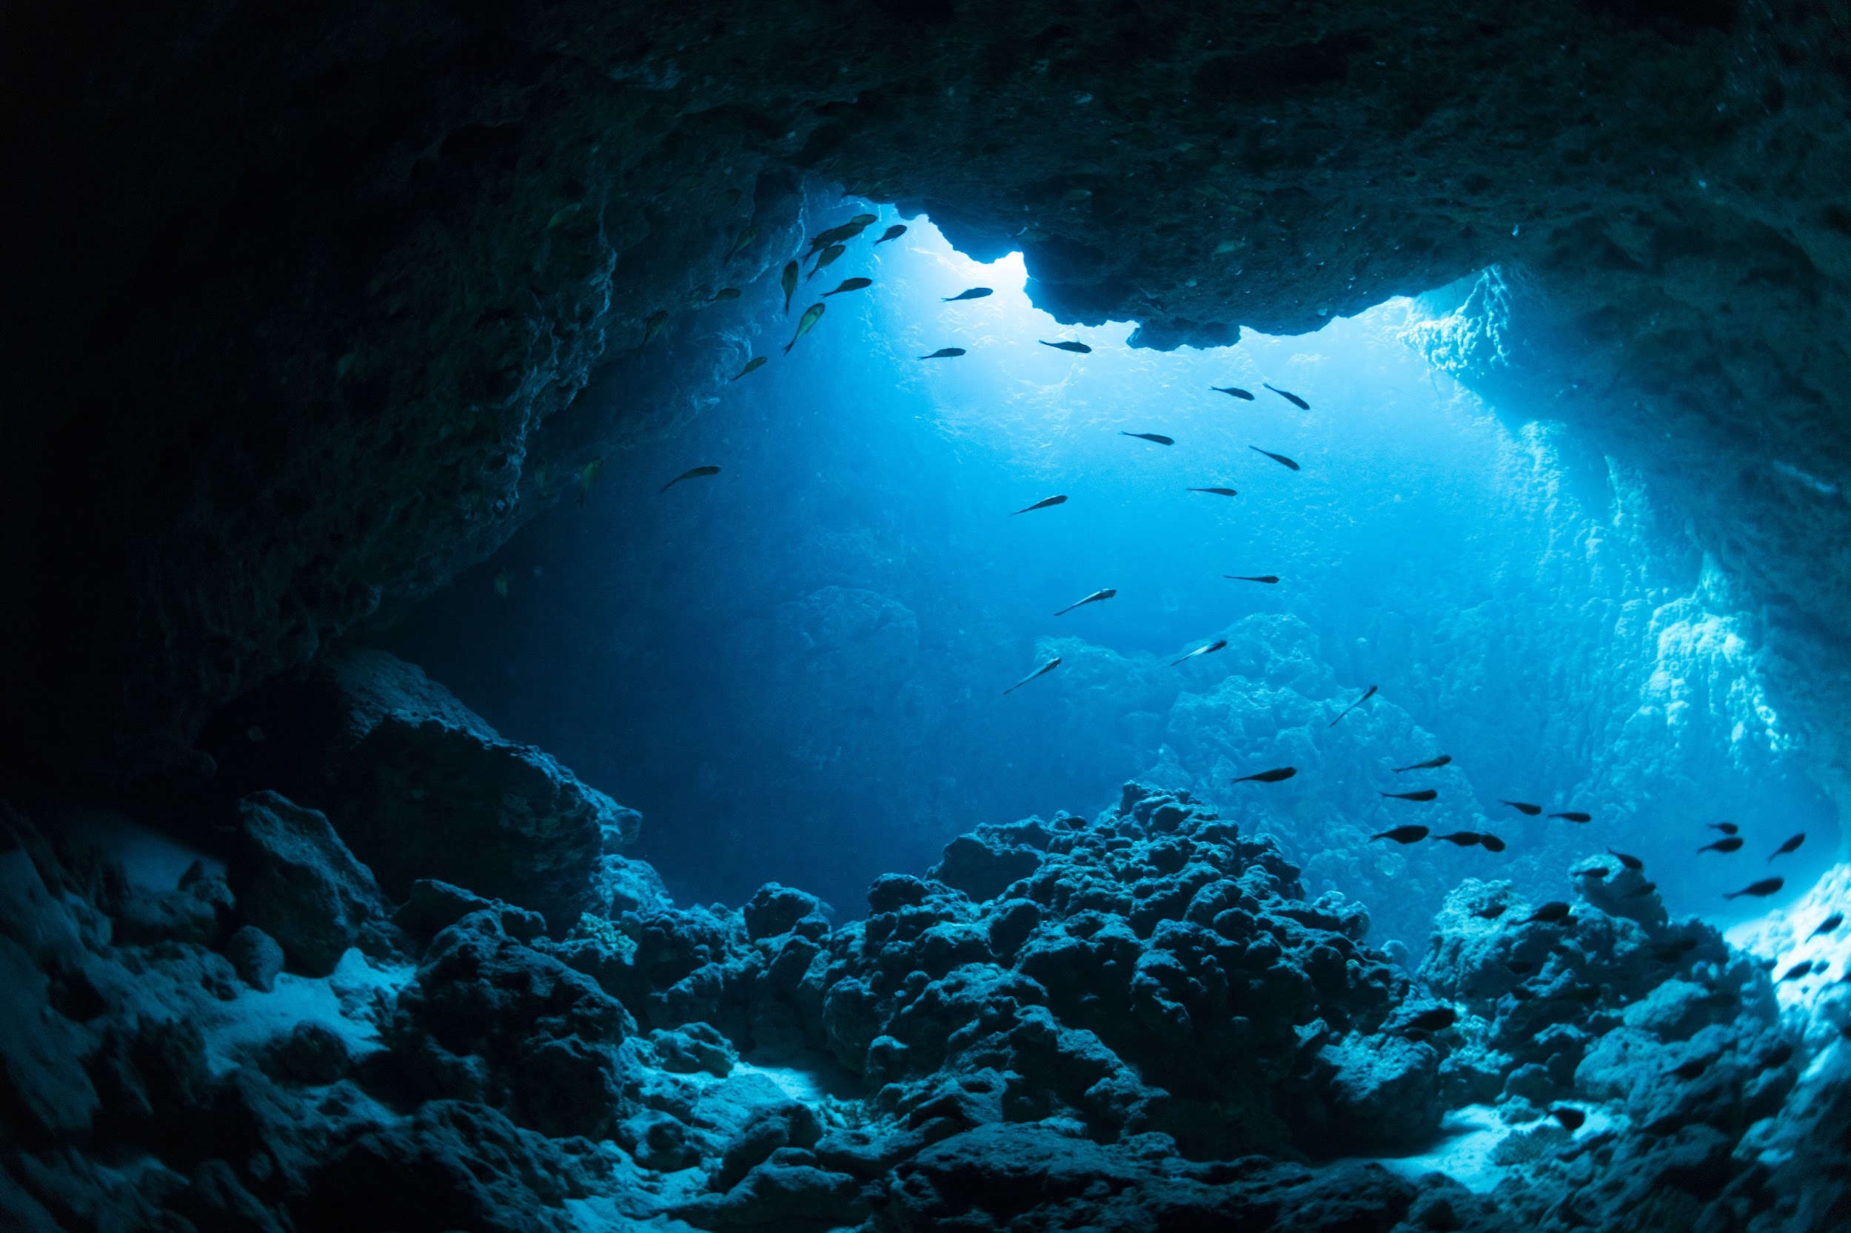
“La gente tiene una conexión emocional profunda con el mar. Los océanos nos inspiran, excitan, y calman. Algunos piensan que debemos nuestros cerebros inteligentes y sus éxitos a la conexión cercana de nuestros ancestros con el mar.
Pero la relación con el mar se extiende a través del tiempo más allá que esto: hasta los orígenes de la vida misma. Somos criaturas del océano.”
– Callum Roberts, The Ocean of Life
Notes:
Videos adicionales:
What It Means to Be a Marine Biologist
Becoming a Marine Biologist

Slide 6
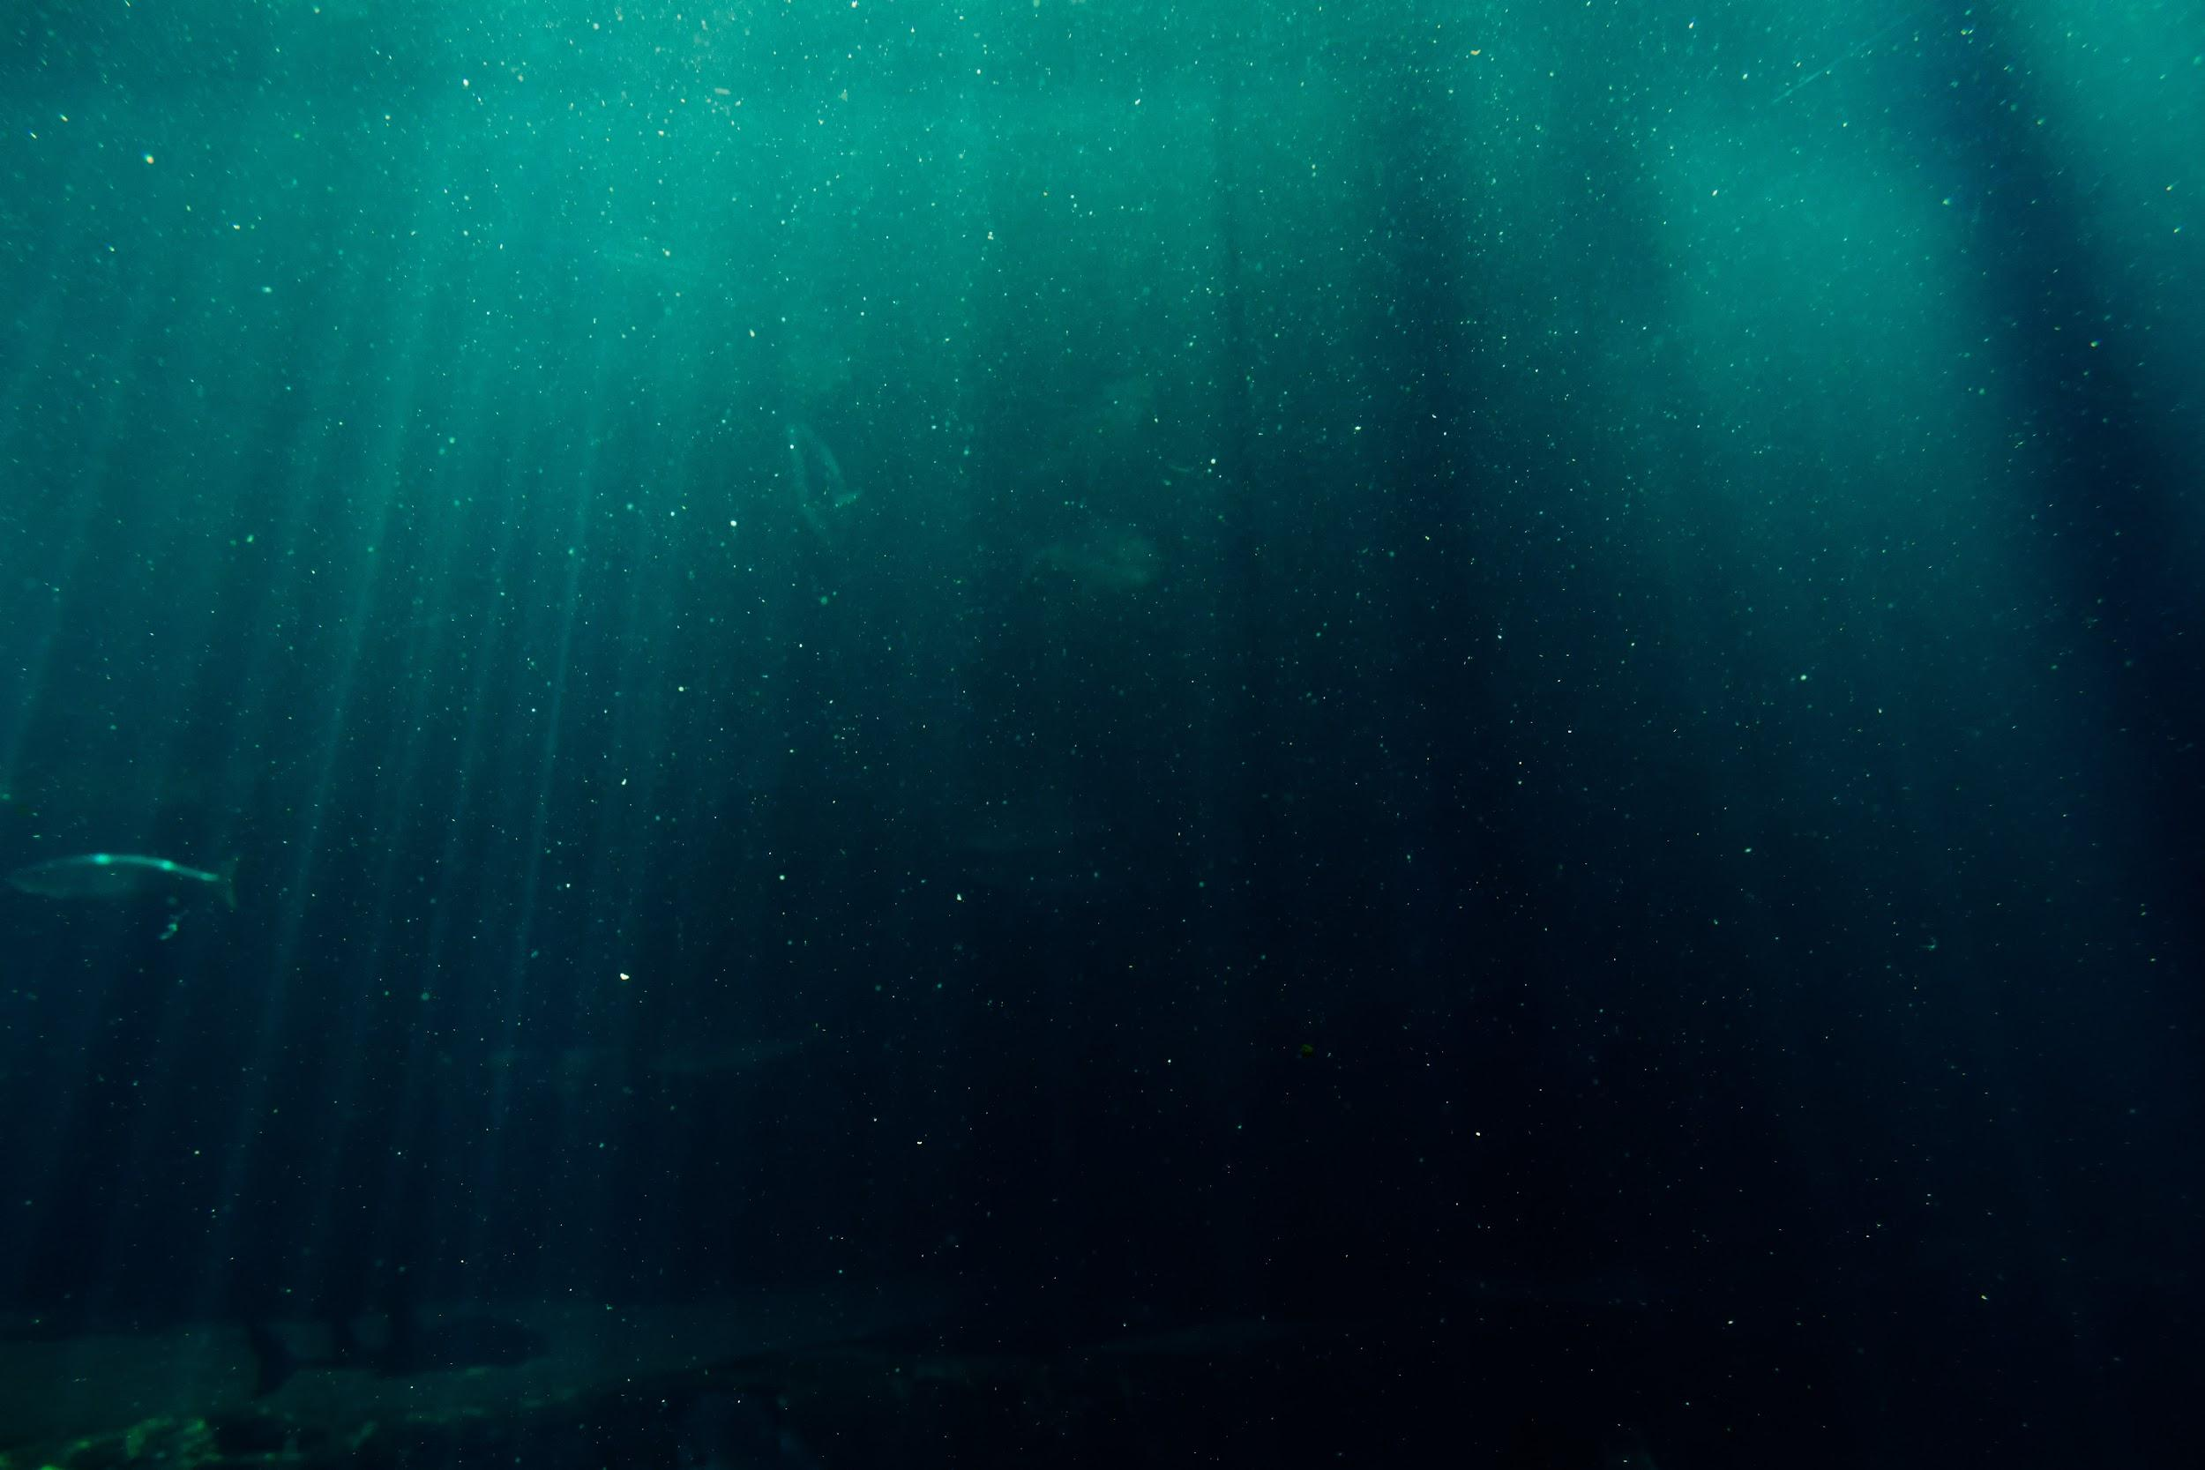
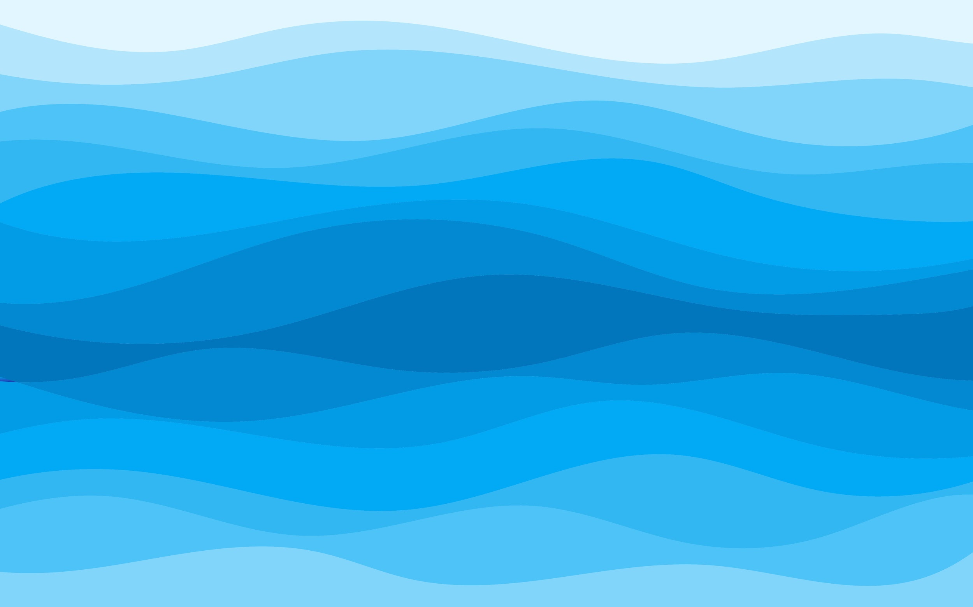
¿Puedes Adivinar?
Nuestros océanos cubren más del ______por ciento de la superficie de la Tierra.
Menos del ____ por ciento de los océanos del planeta han sido explorados.
Entre _____ y _____ por ciento del oxigeno que respiramos es producido por plancton oceánico (plantas, algas y bacterias que pueden fotosintetizar.
Cuando nacemos, nuestros cuerpos están compuestos de aproximadamente ____ % de agua. A medida que envejecemos, ese número cae a menos de ____ %, pero el cerebro continúa siendo ____ % agua.
Se estima que el 80 por ciento de la población mundial vive a _____ millas de la costa de un océano, lago, o río.
Notes:
**(Esta prueba también se puede completar por Kahoot: aquí )
**Si su clase es en linea, puede crear esto como una prueba y que los estudiantes respondan en el chat, o que ellos adivinen o den las respuestas mientras leen las preguntas juntos.
Respuestas:
Mas del 70 por ciento
Menos del 5 por ciento
50 y 70
78%, 60%, 80%
60

Slide 7
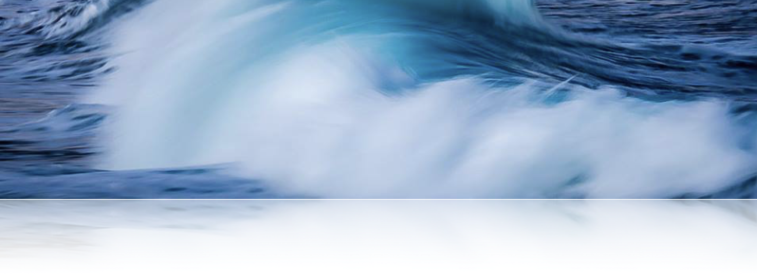
Dentro del cuerpo humano, el cerebro es 80% agua.
La sangre es 93% agua.
Los músculos son 75% agua.
Cada hueso es aproximadamente 22% agua.
Y con cada respiro, respiramos con el océano…
Notes:
¿Nos pensamos hechos de agua, inseparables del océano?

Slide 8
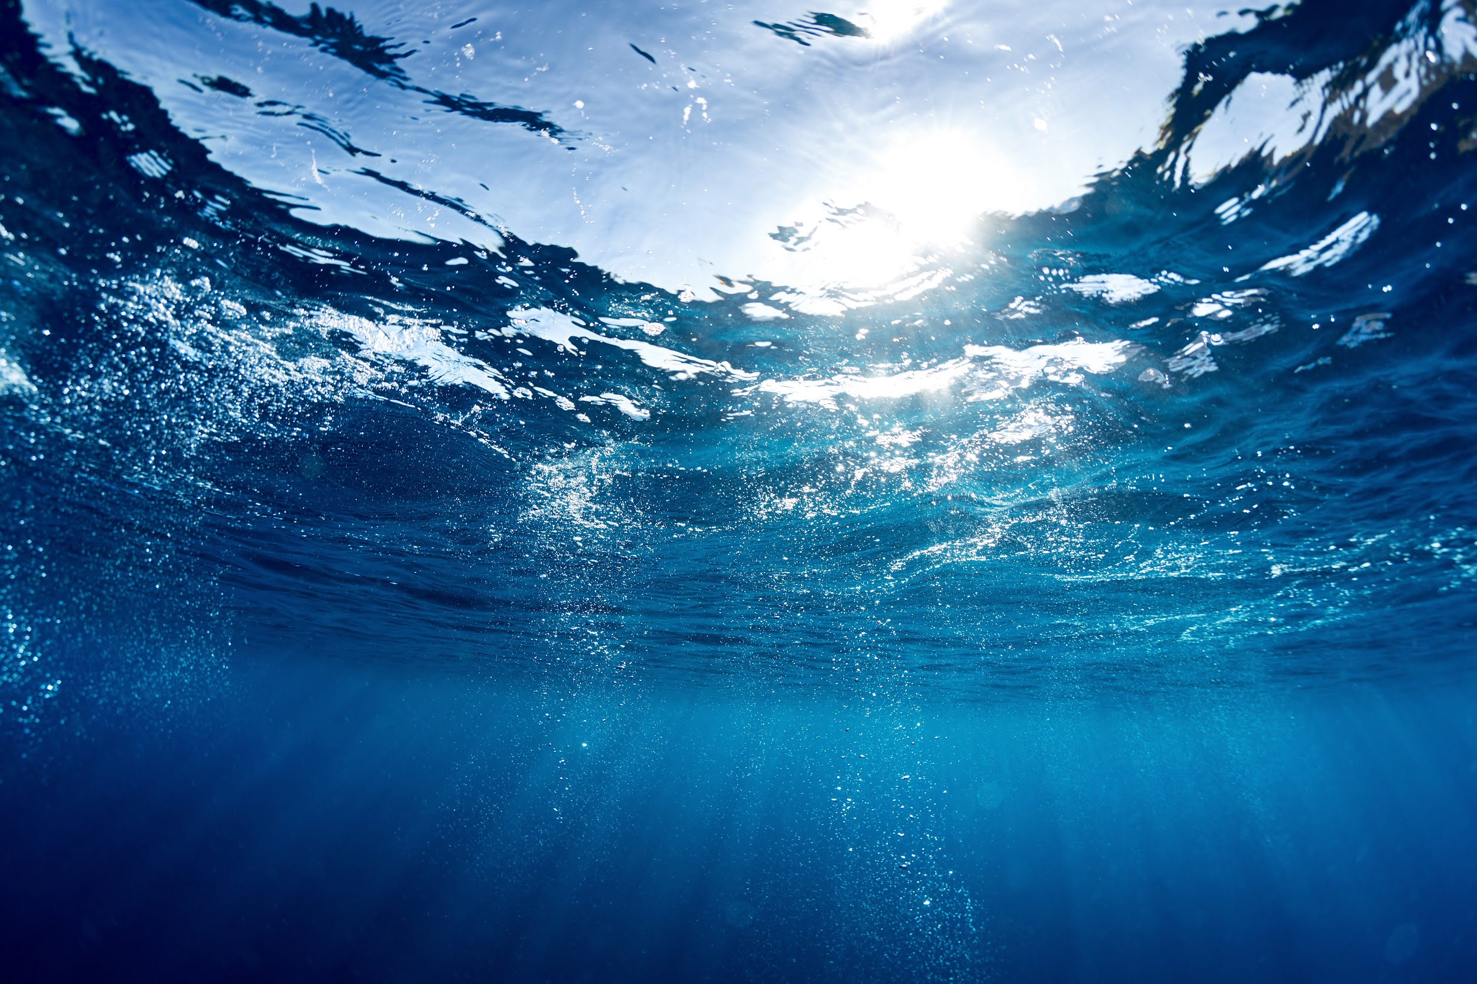

One Step Closer
Why the Ocean Matters
Notes:
https://www.nationalgeographic.org/media/why-ocean-matters/

Slide 9
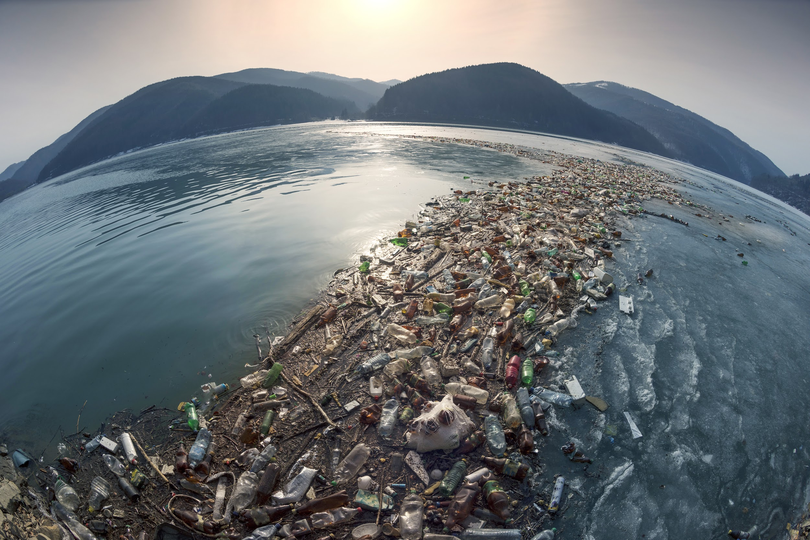
¿Qué les Está Pasando a los Océanos del Mundo?

Slide 10
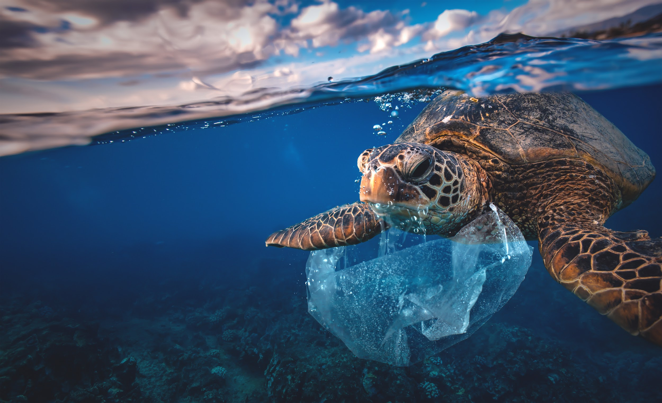
Alrededor de 17,6 mil millones de libras de plásticos por año encuentran un camino hacia el océano. A este ritmo, para el año 2050, el plástico del océano pesará más que todos los peces del océano.
¿Cuáles plásticos crees tu son los más comúnmente encontrados en los océanos y playas?
Notes:
(Video Opcional: Big Blue and You: Surf Day and Clean Up)

Slide 11
Filtros de cigarrillos; envolturas de comida; botellas de bebidas plásticas;
tapas de botellas plásticas; bolsas de compras plásticas; otras bolsas; pajillas o
popotes; recipientes de comida para
llevar; tapas y utensilios plásticos;
recipientes de poliestireno;
nets o equipos de pesca.

Slide 12
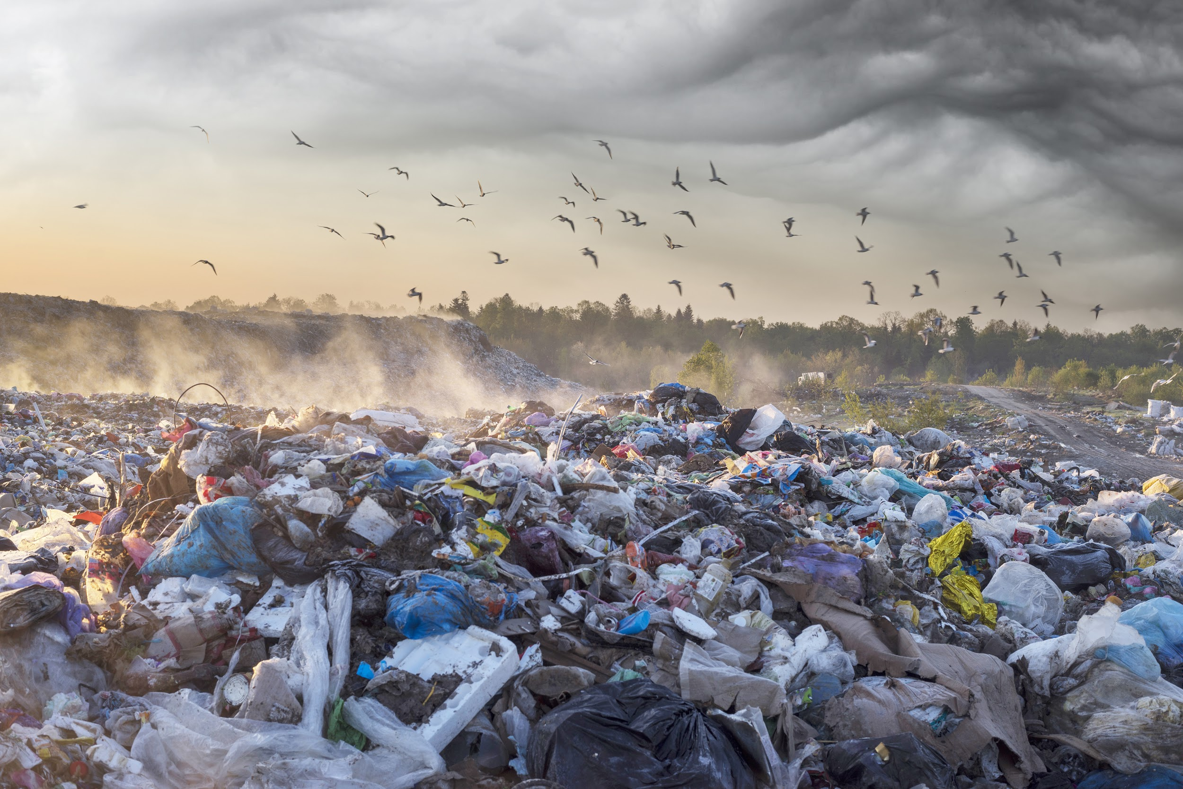
Even Little Things
Notes:
Video: Throw Away Culture (https://youtu.be/eD6inQ-z3O8)
Additional Video:
Becoming a Marine Biologist
Para investigación por los estudiantes: Las personas de color no han sido bien representadas en las ciencias marinas - ¿Quién/quienes aún no son conocidos por su(s) contribuciones al campo?, y ¿qué se puede hacer al respecto?
Por ejemplo, ¿Quién era Ernest Evere? ¿Justo? ¿Quiénes fueron Samuel Milton Nabrit, y Marlene Spencer Berryman? Lea blogs en internet y escritos sobre las experiencias como: Diversidad en Ciencias Oceánicas. También vea Ida-Wenona Hendricks.
Explore “Celebrating Hispanic and Latinx Ocean Champions” (“Celebrando Campeones del Océano Hispanos y Latinx”) aquí.

Slide 13
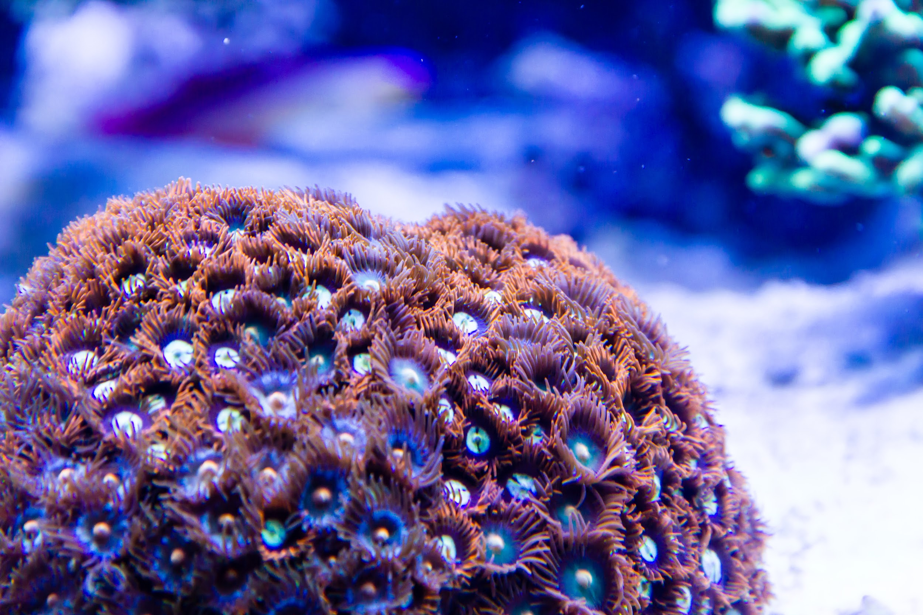
Profundizando el conocimiento...
¿Qué significa AMP, en relación con la salud oceánica? (Área Marina Protegida)
¿De qué están hechos los arrecifes de coral? ¿Son plantas o animales? (animales, no producen su propia comida)
¿Cuáles son algunas cosas que la gente hace causando un impacto directo a los arrecifes de coral alrededor del mundo?
¿Qué necesitan los arrecifes de coral para sobrevivir?
¿Qué es la “biodiversidad”?
Notes:
(Esta prueba también se puede completar por Kahoot: aquí )
Área Marina Protegida- areas where rules are in place to make sure the area is safe from harm
●Pólipos de coral que secretan capas de carbonato de calcio debajo de sus cuerpos; animales (porque no hacen su propia comida como lo hacen las plantas)
●Polución de plásticos, químicos, destrucción de hábitats que conduce a un fluyo de sedimento al océano
●Luz de sol, agua limpia, temperatura del agua, agua salada
●La biodiversidad es la variedad de especies vivas encontradas en un lugar, región, ecosistema o planeta particular.
●*Se cree que los arrecifes de coral tienen la biodiversidad más alta de cualquier ecosistema.
○(¡Aún más que una selva!)

Slide 14
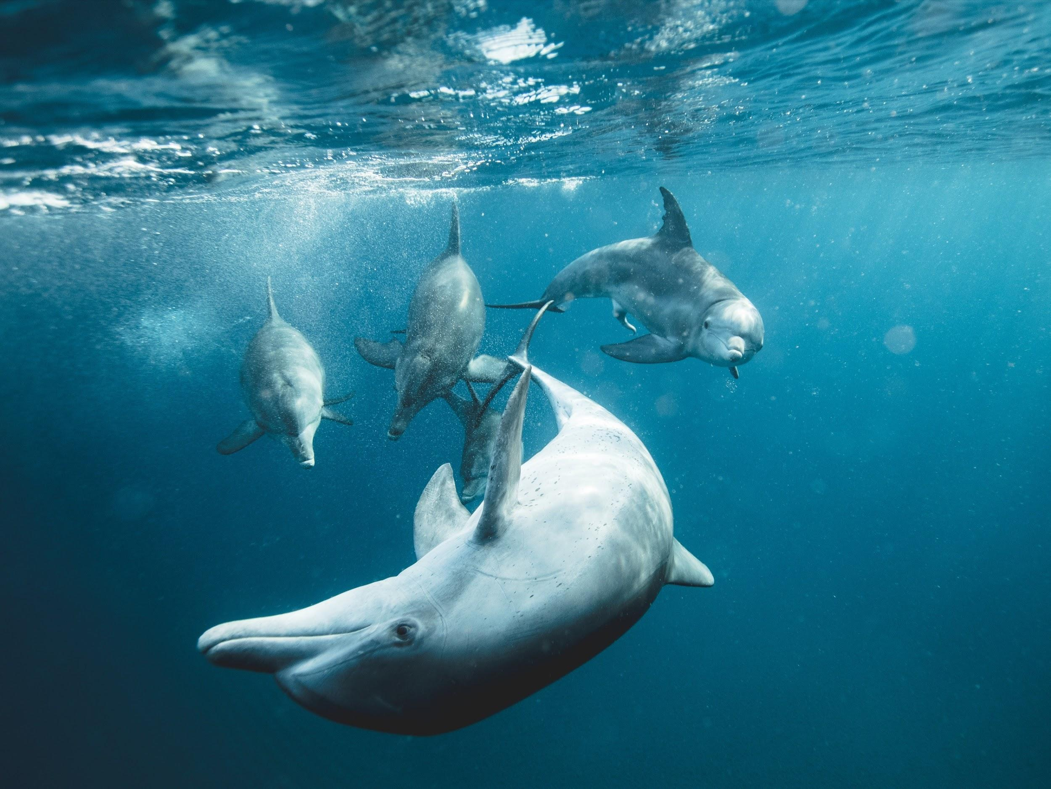
Coral Reefs of Vanuatu
Reefs at Risk

Slide 15
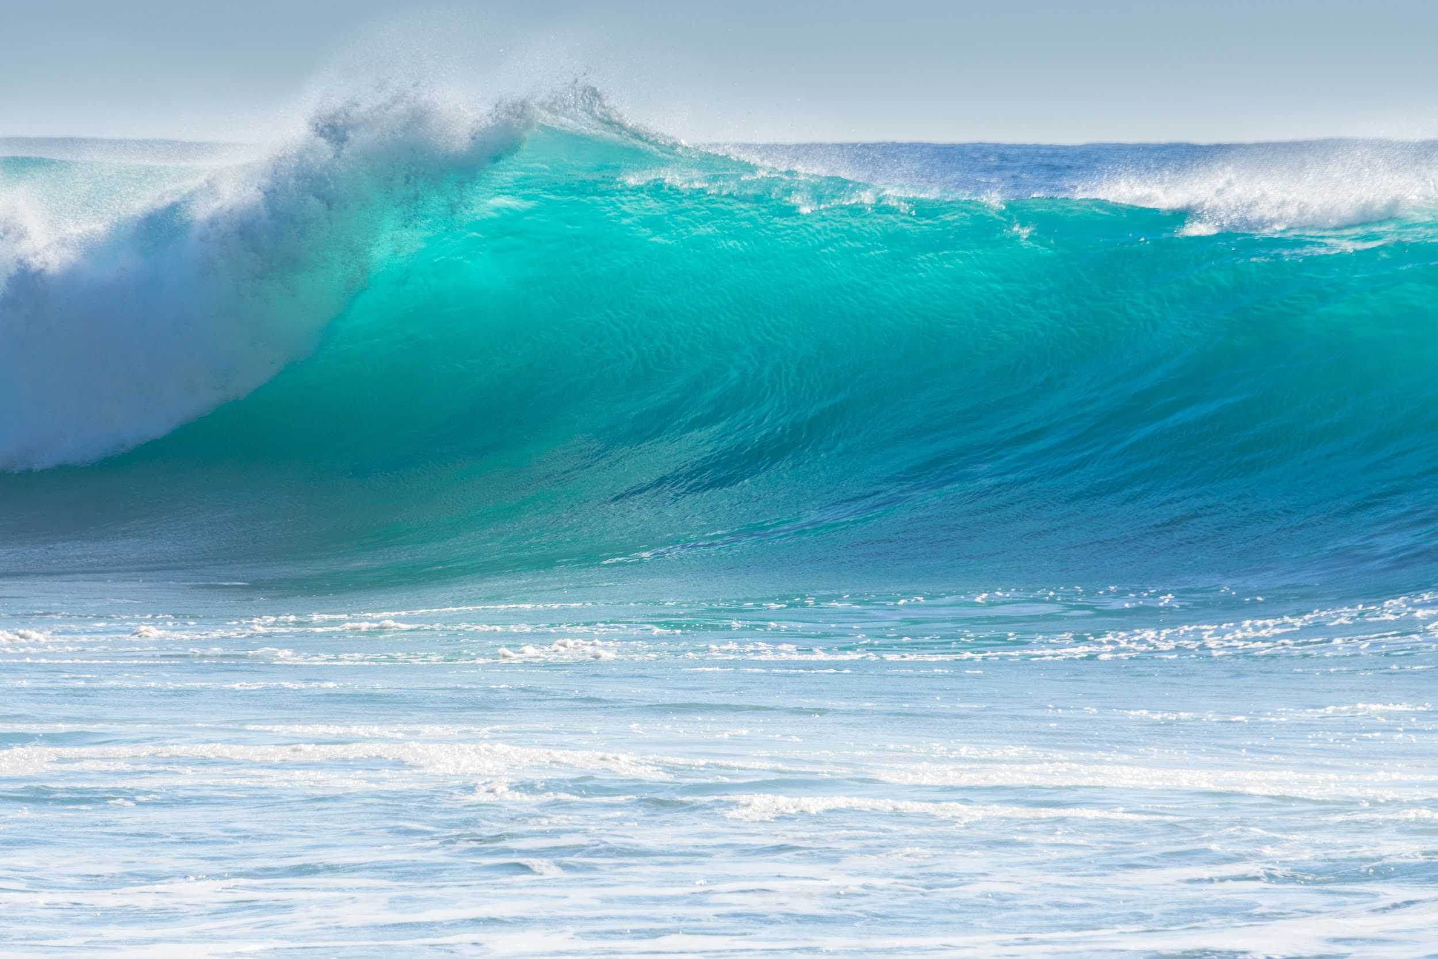


reto:
Desarrolla un personaje para crear conciencia sobre un problema azotando los océanos del mundo, o las comunidades afectadas por amenazas contra nuestros océanos.

Slide 16
Diapositivas Extras
Notes:
What It Means to Be a Marine Biologist
Becoming a Marine Biologist

Slide 17
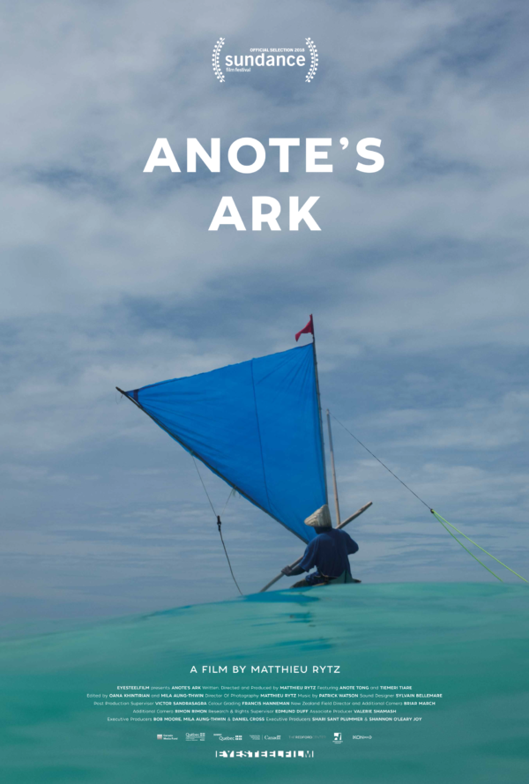
Kiribati, una Isla nación en el Pacifico (población: 100.000) es uno de los lugares mas remotos del planeta, lejos de las presiones de la vida moderna. Sin embargo, es una de las primeras naciones que debe confrontar el dilema existencial de nuestros tiempos: la aniquilación inminente debido a la subida de niveles del mar.
Mientras el presidente Anote Tong busca la solución para salvar a su gente y mantener su dignidad, muchos Kiribatis ya andan en busca de refugios en otras tierras.
Tomado en medio de las negociaciones internacionales del clima y de los derechos humanos, la lucha de Anote para salvar su nación se entrelaza con el destino de Tiemeri, una joven madre de seis, quien lucha para emigrar a su familia hacia Nueva Zelanda. En juego está la sobrevivencia de su familia, la gente Kiribati, y 4.000 años de cultura Kiribati.
.
Notes:
Pelicula enlazada en el boton de play.
http://www.anotesark.com

Slide 18
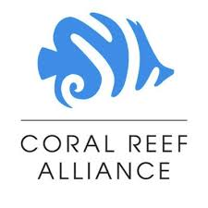
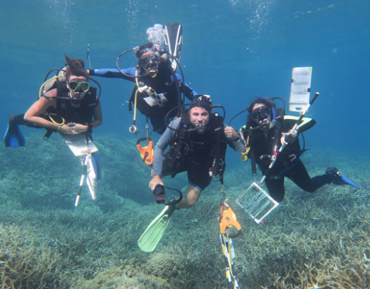
Coral Reef Alliance
Misión: Salvar los arrecifes del mundo. Trabajamos en colaboración con comunidades para reducir las amenazas directas a los arrecifes en maneras que provean beneficios de largo plazo a las personas, y a la fauna, y estamos expandiendo activamente el entendimiento científico sobre la adaptación de los arrecifes al cambio climático y la aplicación de esta información para darles a los arrecifes el mejor chance de desarrollarse en las generaciones del futuro.
Lo que hacemos:
• CORAL ha entregado programas de conservación de alta calidad que han hecho una diferencia en el mundo por 25 años.
• Establecemos pescas saludables para los arrecifes y para la prevención de la sobrepesca.
• Protegemos arrecifes de la polución de la tierra (restauramos cuencas y vegetación, construimos conciencia sobre la importancia de las prácticas de tierra en relación con los arrecifes.
• Avanzamos la investigación y los esfuerzos para la restauración de los arrecifes (crecimiento).
• Generamos sociedades entre comunidades y científicos.
El destino de los arrecifes de coral puede ser decidido en los próximos 25 años, pero si la comunidad para la conservación de arrecifes a nivel global pudiera establecer 45 Paisajes de Arrecifes Adaptativos alrededor del mundo para el año 2045, estimamos que podremos salvar suficientes corales para que sigan creciendo y creando arrecifes y trayendo beneficios a las personas y a la fauna.
Notes:
Click logo for website

